Slide 1
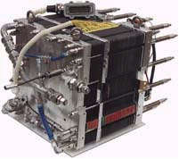
Ogniwa paliwowe (ogniwa wodorowe)
Serce układu napędowego - ogniwo paliwowe Siemens`a.

Slide 2
Cechy charakterystyczne ogniw paliwowych
Energia dostarczana przez ogniwa paliwowe jest bardzo odporna na zakłócenia.
Ogniwa paliwowe są idealnym źródłem zasilania dla urządzeń medycznych, aparatury pomiarowej, komputerów itp., z uwagi na wysoką sprawność i jakość dostarczanej energii.
Ogniwo paliwowe jest zawsze mniejsze i lżejsze od innych źródeł energii o porównywalnej mocy.
Ogniwa paliwowe stosowano już w ramach programu kosmicznego Apollo, gdzie wykorzystywano je do generacji energii elektrycznej i ciepłej wody na pokładzie statku kosmicznego.

Slide 3
Budowa ogniwa wodorowego
Ogniwo paliwowe zbudowane jest z dwóch elektrod: anody i katody.
Elektrody odseparowane są poprzez elektrolit występujący w formie płynnej lub jako ciało stałe.
Są urządzeniami elektrochemicznymi, które wytwarzają energię użyteczną (elektryczność, ciepło) w wyniku reakcji chemicznej wodoru z tlenem.
Produktem ubocznym jest woda.
Ogniwa charakteryzują się dużą czystością, sprawnością i gęstością energetyczną.

Slide 4
Zasada działania ogniw paliwowych
Procesom elektrochemicznym towarzyszy przepływ elektronu od anody do katody.
W wyniku elektrochemicznej reakcji wodoru i tlenu powstaje prąd elektryczny, woda i ciepło.
Paliwo - wodór w stanie czystym lub w mieszaninie z innymi gazami - jest doprowadzany w sposób ciągły do anody, a utleniacz - tlen w stanie czystym lub mieszaninie (powietrze) - podawany jest w sposób ciągły do katody.

Slide 5
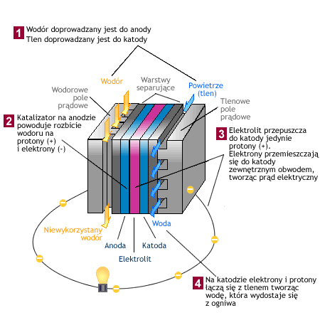
Proces wytwarzania energii w ogniwie wodorowym

Slide 6
Wodór jest najpowszechniej występującym pierwiastkiem na ziemi, jednak nie występuje naturalnie w czystej postaci. Na Ziemi występuje głównie w postaci wody H2O.
Wodór i inne paliwa wysokowodorowe będące paliwem dla ogniw paliwowych, można uzyskiwać wykorzystując alternatywne źródła energii takie jak np.: energia słoneczna, energia wiatru.
Obecnie ogniwa paliwowe stosuje się do budowy baterii dla urządzeń przenośnych, generatorów małej i dużej mocy, elektrowni stacjonarnych, pojazdów i wielu innych.

Slide 7
Otrzymywanie wodoru.
Wodór jest produkowany w laboratoriach chemicznych i biologicznych, często jako produkt uboczny innych reakcji, w przemyśle w hydrogeneratorach oraz w naturze jako produkt zachodzących reakcji biochemicznych.
W laboratoriach wodór najczęściej jest wytwarzany w wyniku reakcji metali (np. cynku lub aluminium) z kwasami.
Inną metodą otrzymywania wodoru jest elektroliza wody. Metoda ta pomimo swojej prostoty nie jest jednak powszechna ze względu na stosunkowo duże koszty.
W reakcjach takich katoda jest zazwyczaj z platyny.

Slide 8
Przechowywanie wodoru.
Wodór przechowywać można w postaci ciekłej, sprężonego gazu lub wodorków metali.
Barierą dla przechowywania wodoru w postaci ciekłej jest wymagana temperatura 20K ( -273 st.Celsjusza)
.
Magazynowanie wodoru w postaci wodorków metali polega na adsorbowaniu wodoru przez stopy niklu
i chromu . Odzyskiwanie wodoru polega na doprowadzeniu odpowiedniej temperatury do stopu.
Najpowszechniejszym i najczęściej stosowanym sposobem przechowywania wodoru jest przechowywanie w zbiornikach pod ciśnieniem nawet 1000 barów

Slide 9
Przykładowy system 9 zbiorników z wodorem pod ciśnieniem 250 bar o łącznej pojemności
1548 dm3.

Slide 10
Zastosowanie ogniw paliwowych
Ogniwa paliwowe są postrzegane jako substytut konwencjonalnych baterii i akumulatorów stosowanych w przemyśle niewielkich urządzeń elektronicznych (laptopy, aparaty, telefony komórkowe, odtwarzacze MP3 itd.)
Zastosowanie ogniw paliwowych w przenośnych urządzeniach elektronicznych pozwala na oddzielenie przetwarzacza energii od zbiornika paliwa w systemie ogniwa paliwowego.
Ogniwa paliwowe mają także wyższą teoretyczną gęstość energii w porównaniu do konwencjonalnych baterii i w przeciwieństwie do długiego czasu ładowania baterii, wystarczy napełnić ogniwo paliwem, aby działało, co wymaga tylko minimalny nakład czasu.

Slide 11
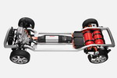
Przykładowa instalacja wodorowa

Slide 12
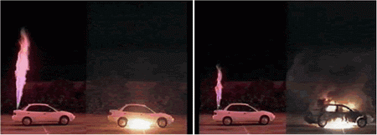
Bezpieczeństwo
Wodór postrzegany jest jako paliwo niebezpieczne, co jednak nie znajduje potwierdzenia w praktyce. Jako najlżejszy pierwiastek, wodór ulatnia się bardzo łatwo i nie gromadzi się w miejscu. Ponadto wodór spala się poza zbiornikiem w postaci wąskiego słupa ognia. Poniższe zdjęcia obrazują zapłon wodoru i benzyny w pojazdach.
Zapłon wodoru (po lewej) i benzyny (po prawej) w samochodach

Slide 13
Elementy otrzymane w ramach projektu „Odnawialne Źródła Energii” organizowane przez WAZE i DC-Edukacja, umożliwiające przeprowadzenie m.in. ćwiczeń: 1. Wytwarzanie prądu elektrycznego z wodoru
2. Charakterystyki prądowo-napięciowe ogniwa
3. Szeregowe i równoległe łączenie ogniw paliwowych
4. Samochody zasilane wodorem
5. Charakterystyka prądowo-napięciowa elektrolizera

Slide 14
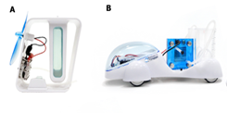
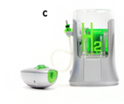
a) zestaw edukacyjny instalacji wodorowych
Moduły elektrolizera PEM
2. Moduły ogniwa paliwowego
PEM
3. Stacja tankowania wodorem
4. Samochody elektryczne
zasilane wodorem

Slide 15
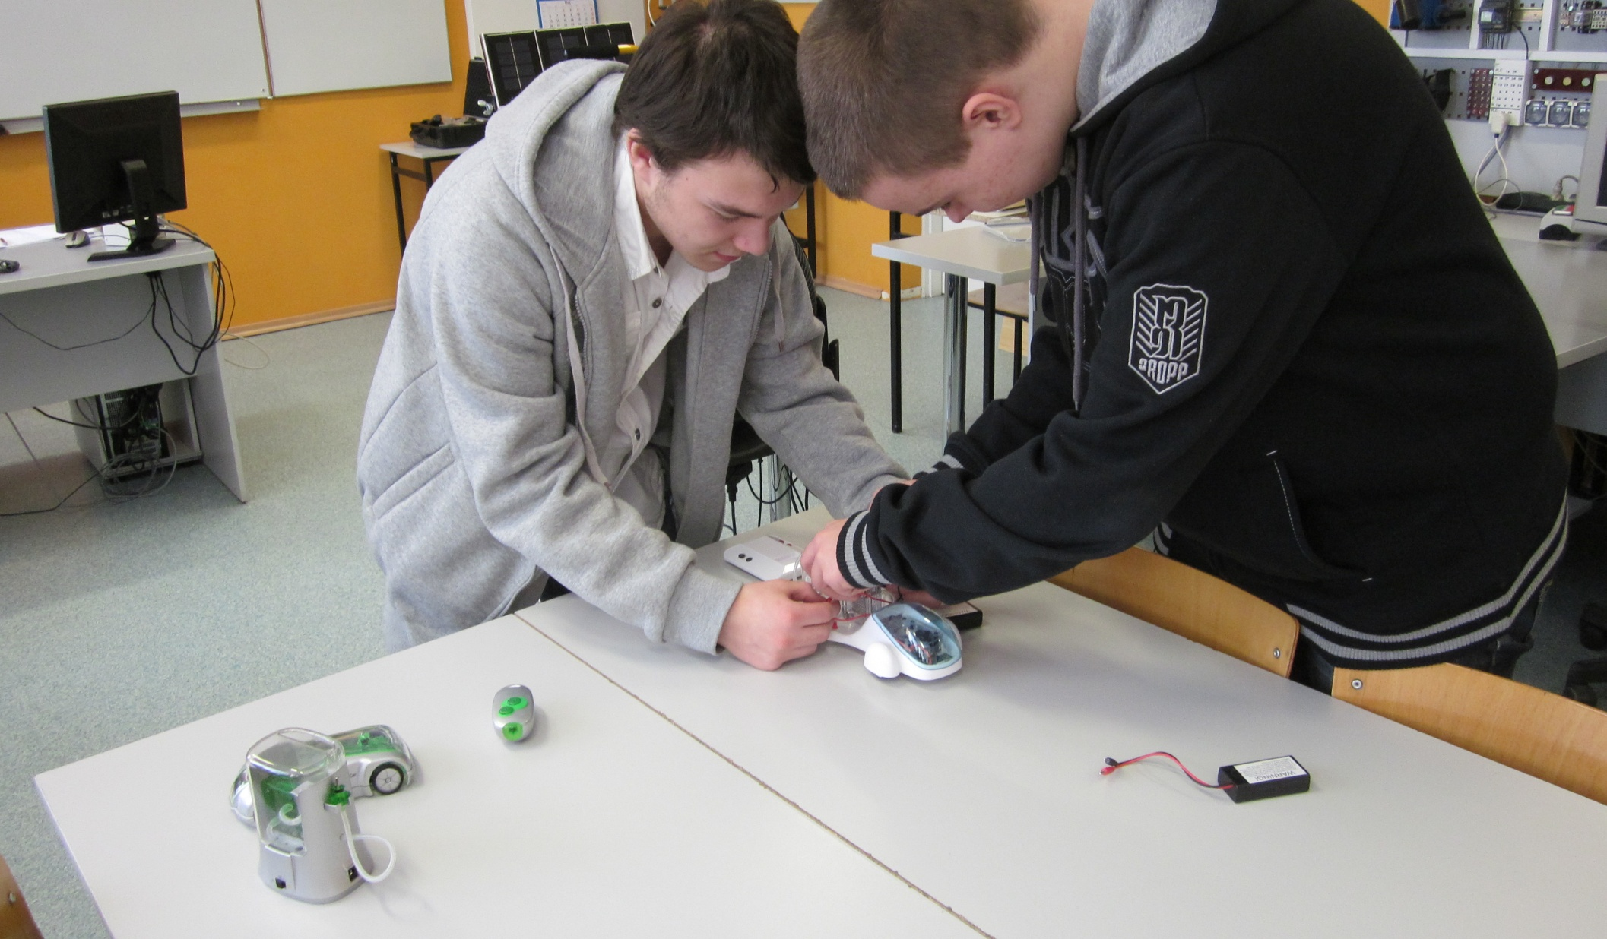
Zestaw projektowy przygotowywany do montażu

Slide 16
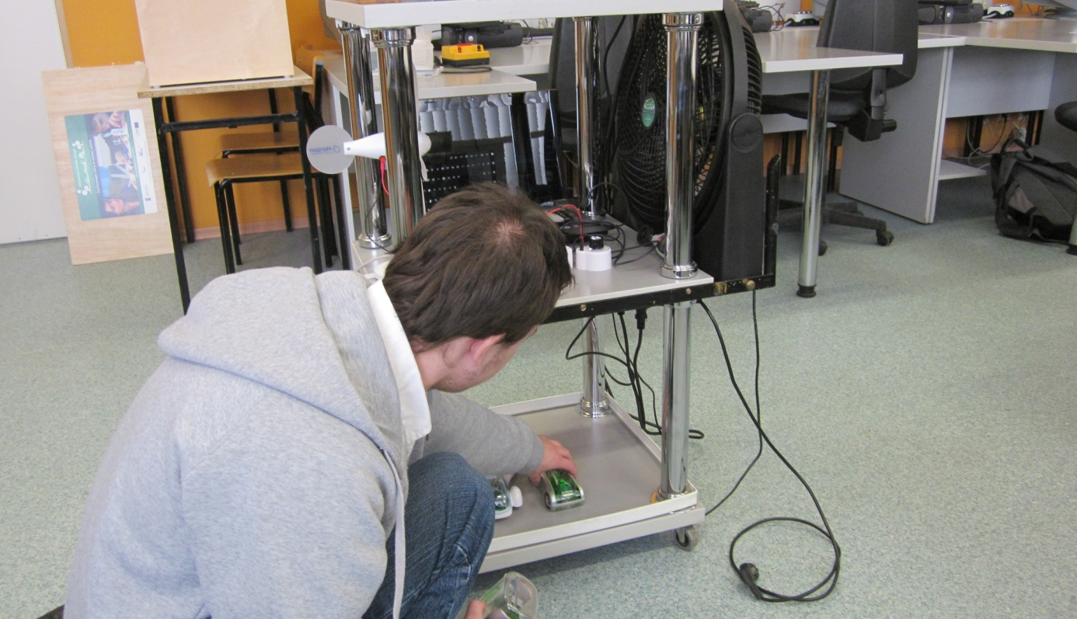
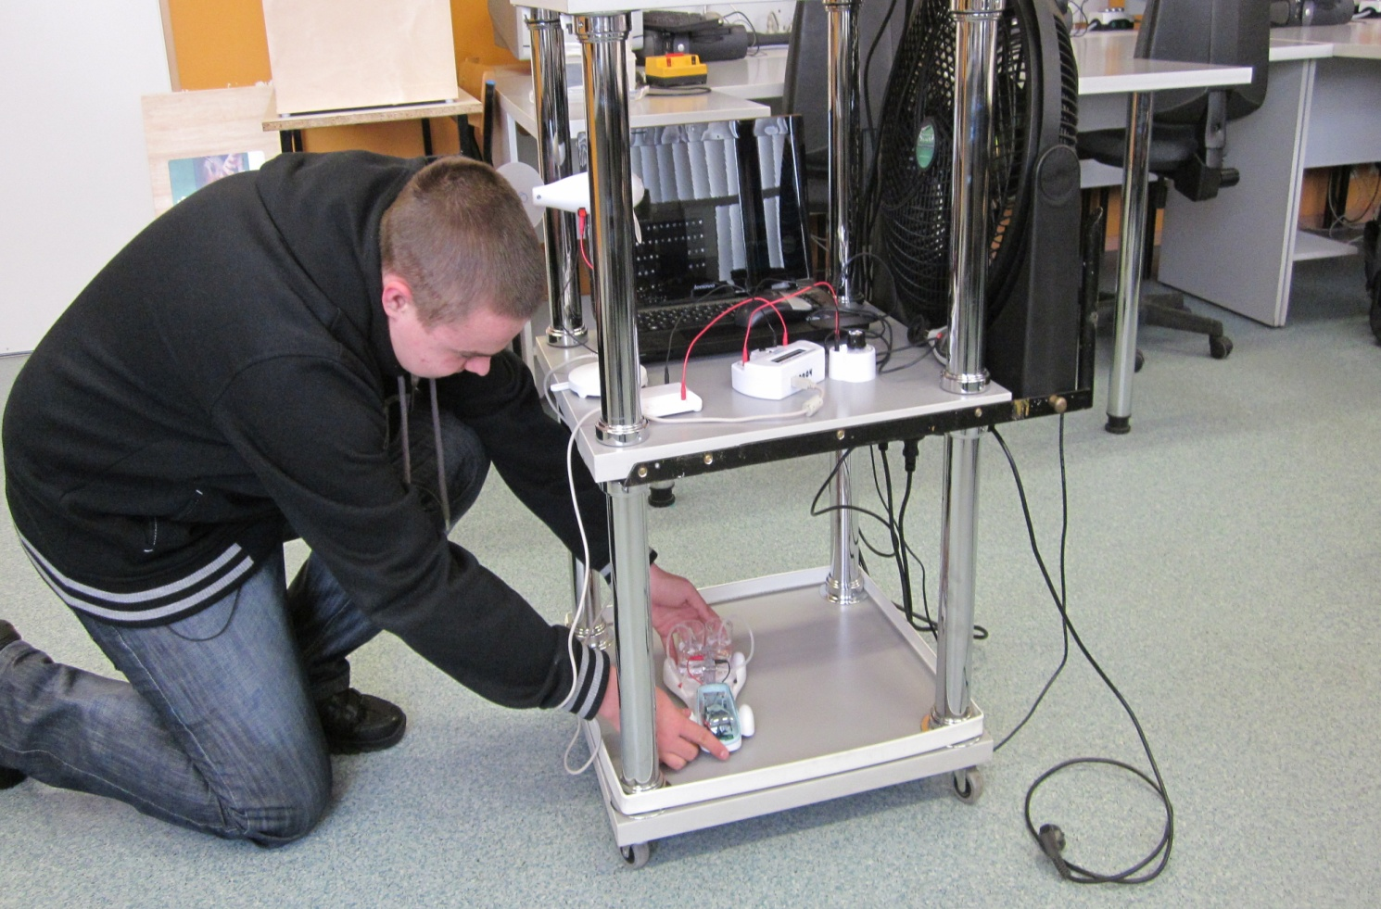
Montaż zestawu do badania energii wodorowej

Slide 17
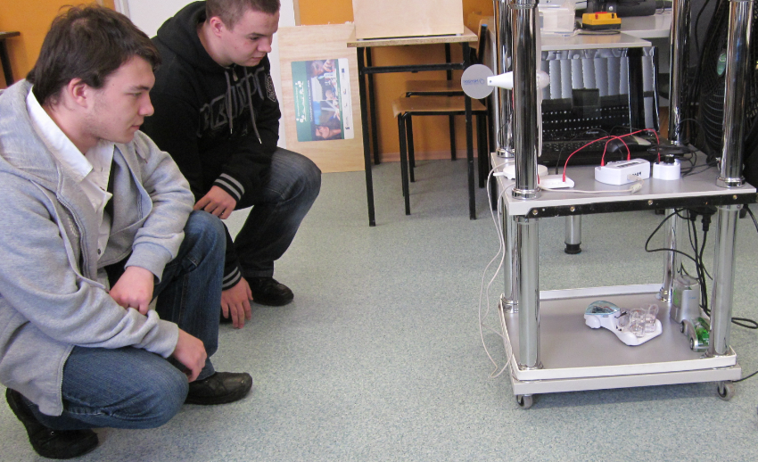
Gotowy układ do badania energii wodoru

Slide 18
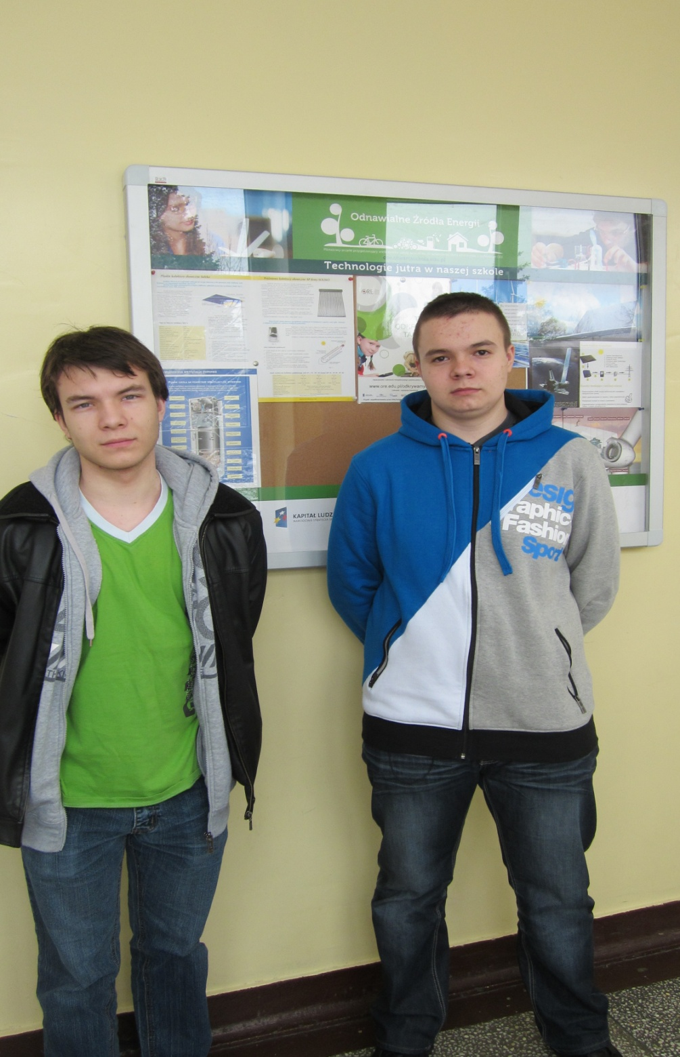
Temat „Energii wodorowej” prezentowali: 1. Michał Pilarczyk 2. Patryk Urbaniak DZIĘKUJEMY ZA UWAGĘ

